Slide 1
Le temps des rois (1) : la construction de l’Etat royal au Moyen Age
Louis IX (1226-1270) dit Saint Louis (1297) :
un roi modèle ?

Slide 2
Introduction
• une question de nature politique qui nécessite de prendre en compte l’état de la société médiévale au XIIIème siècle
I) La société médiévale (issue de l’an Mil)
II) L’œuvre des premiers Capétiens (au Moyen Age central) (XIe-XIVe siècle) : 2 notions clés
suzeraineté (féodalité) et souveraineté
III) La crise et le renforcement du pouvoir royal à la fin du Moyen Age (XIVe-Xve siècles)

Slide 3
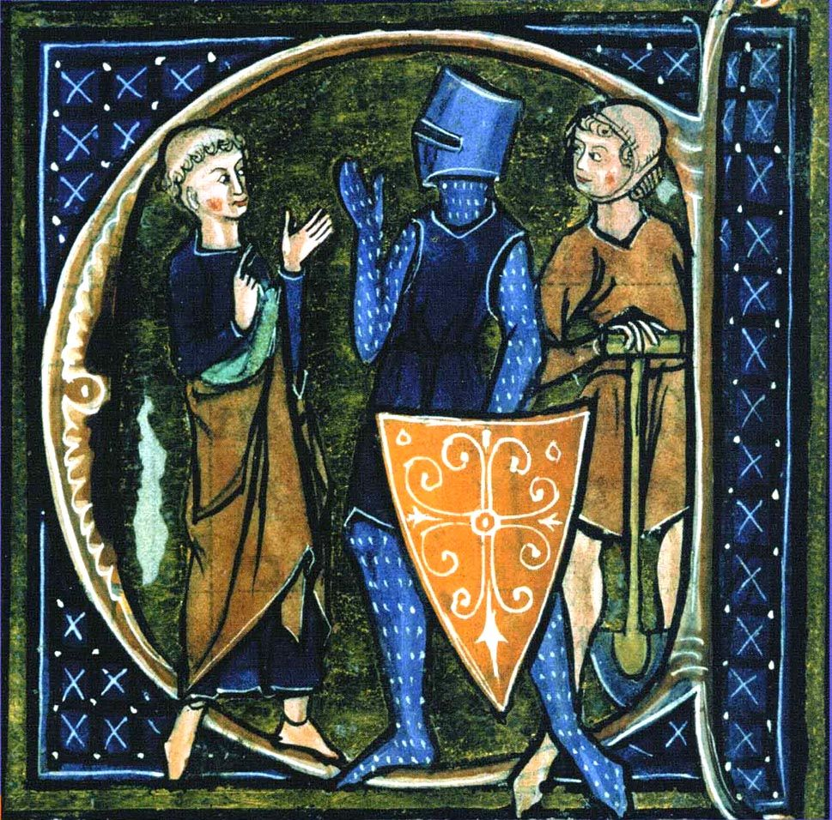
I) La société médiévale
Enluminure anglaise
du XIIIe siècle
A
B
C

Slide 4
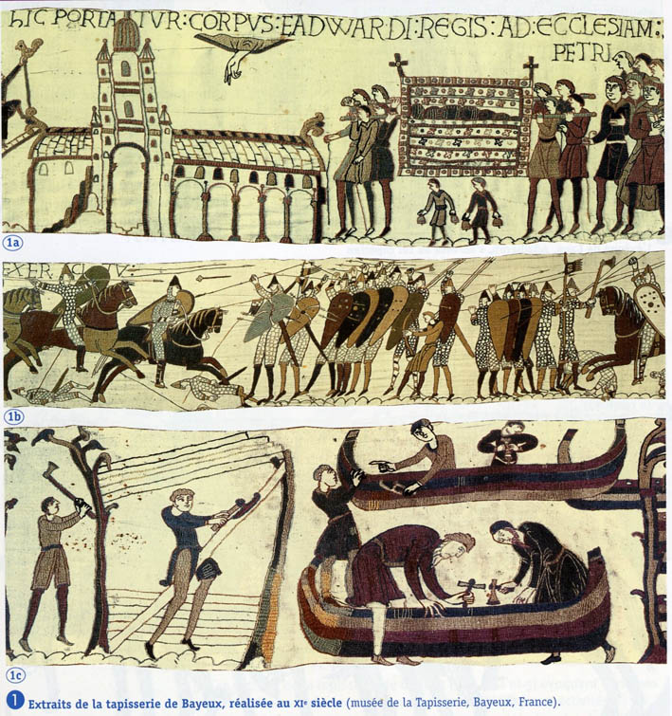
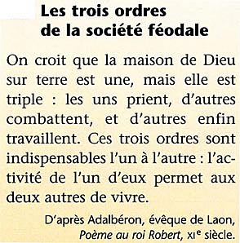
I) La société médiévale
1) La société des trois ordres

Slide 5
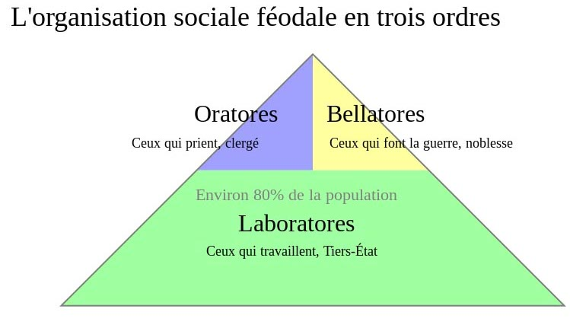
I) La société médiévale
1) La société des trois ordres
2%
3%
95%
Travailleurs des campagnes et des villes
L’individu seul n’existe pas au Moyen Age, il vit inséré dans des groupes (sa famille, la communauté des paroissiens, sa corporation professionnelle, son ordre…

Slide 6
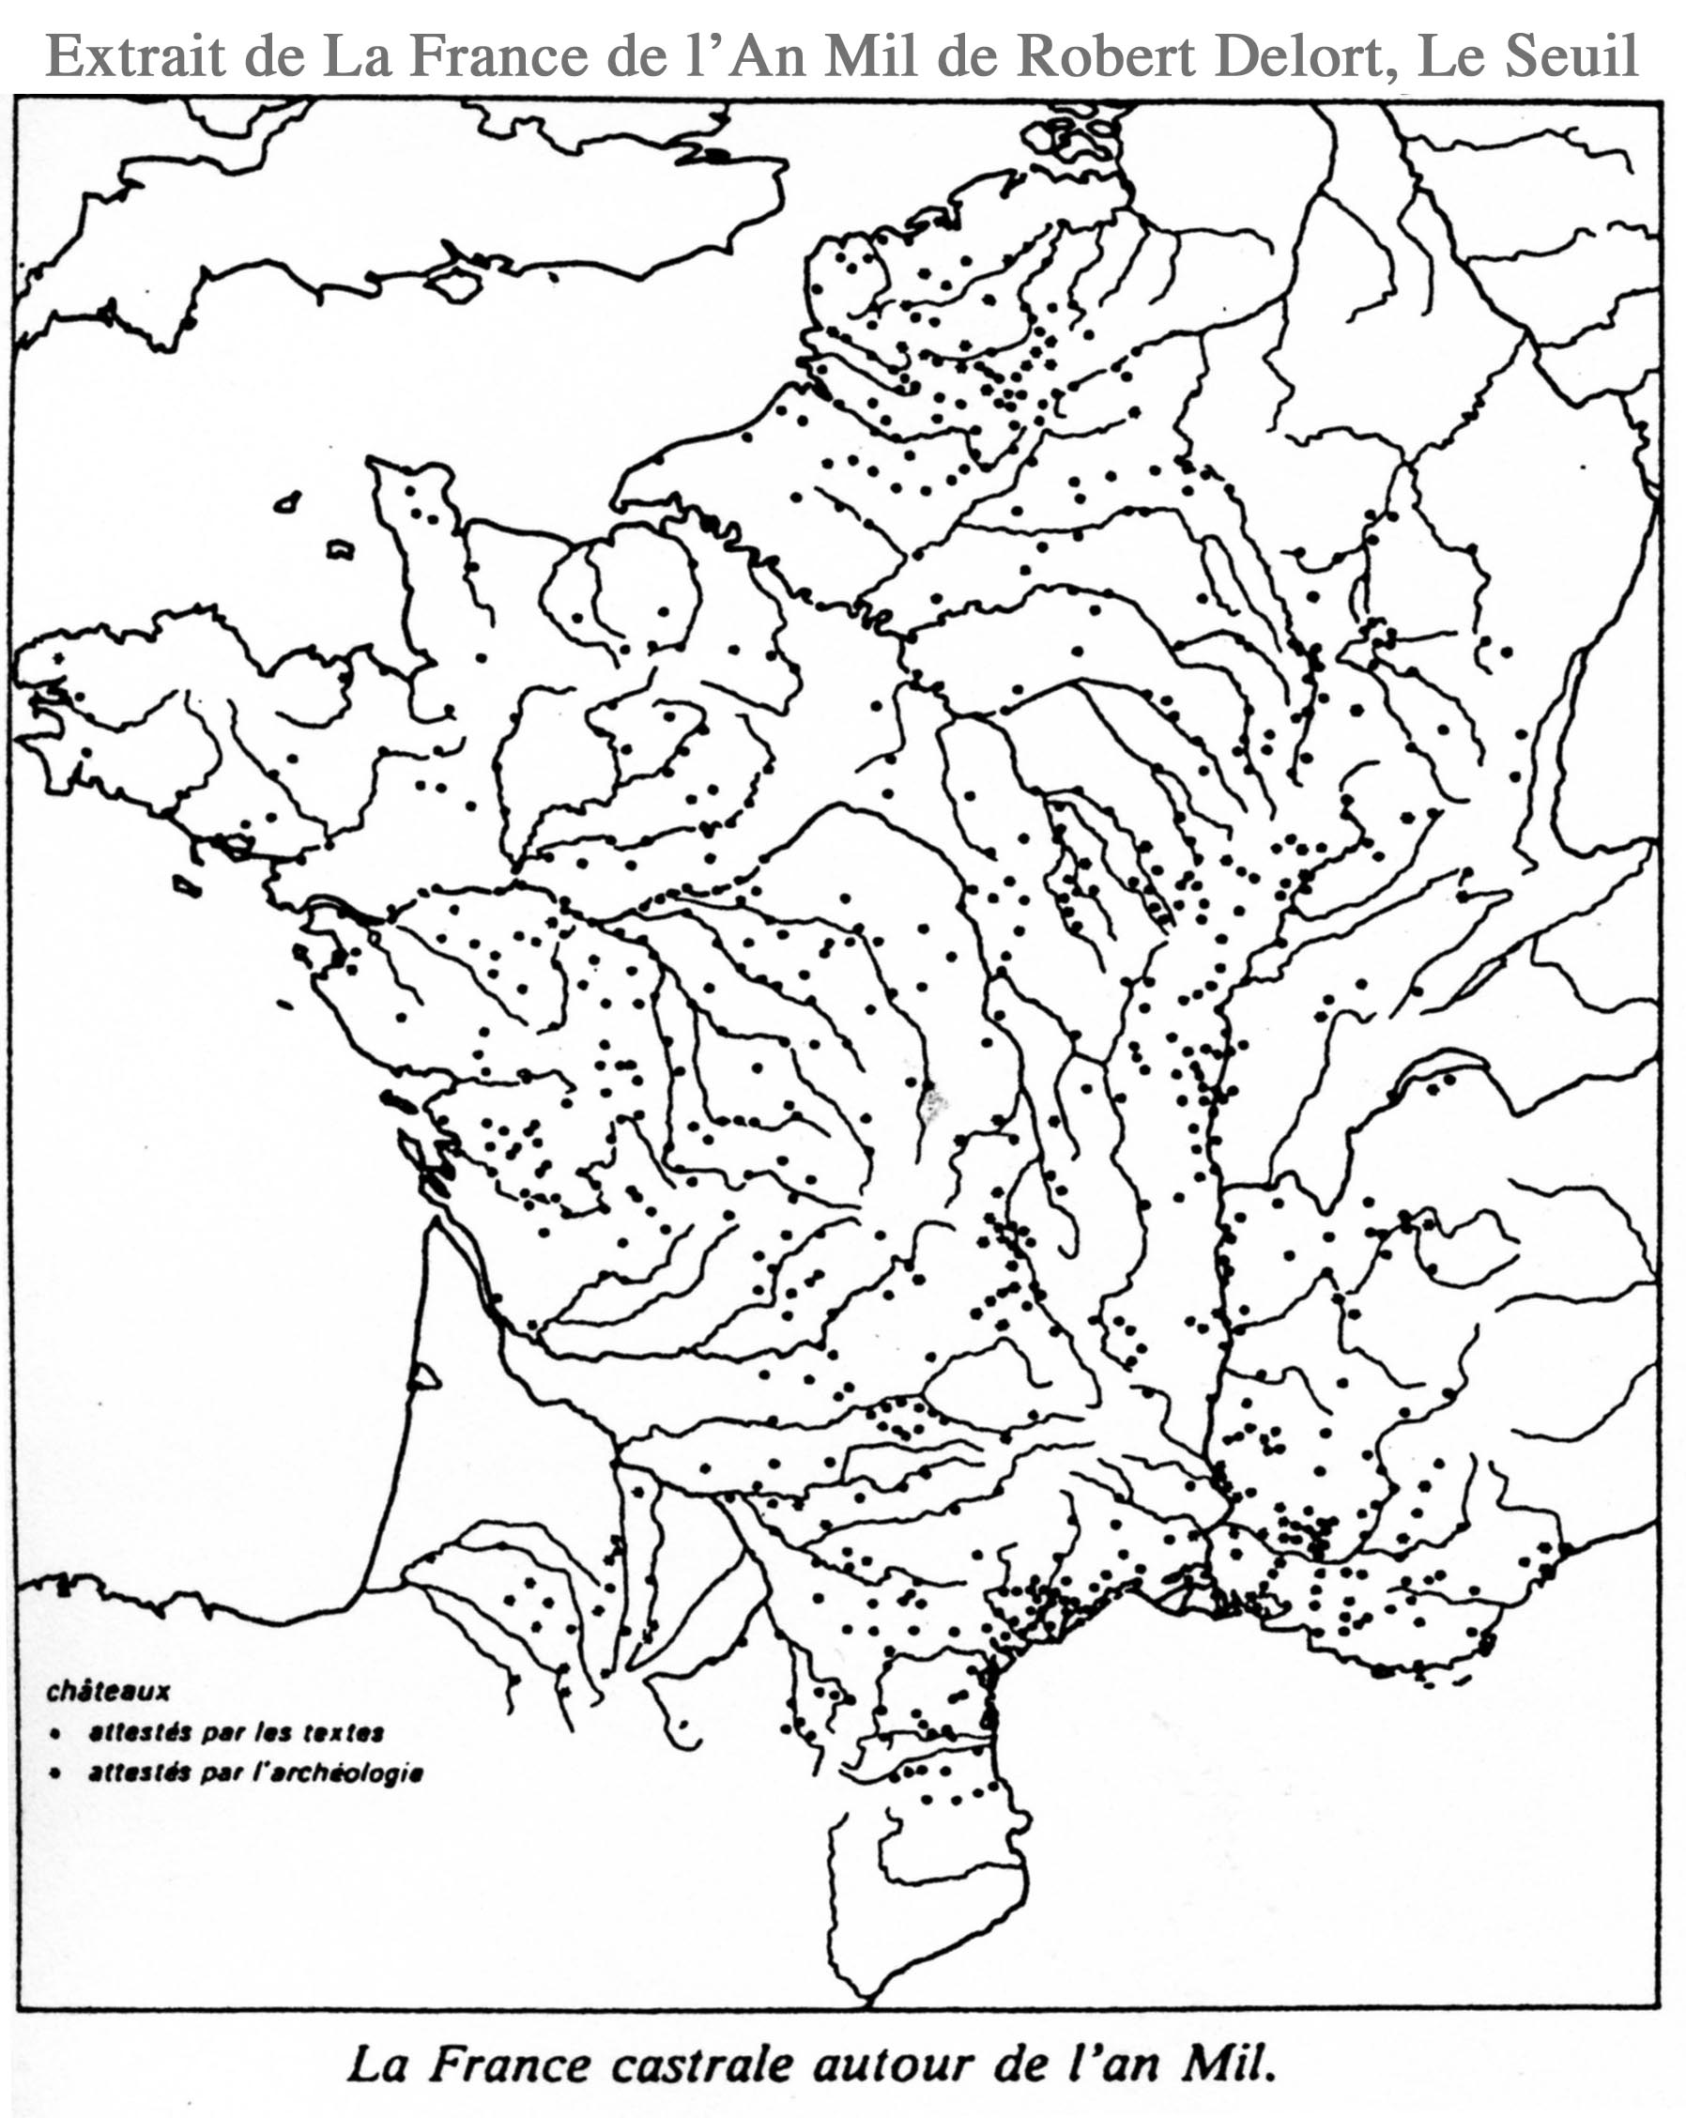
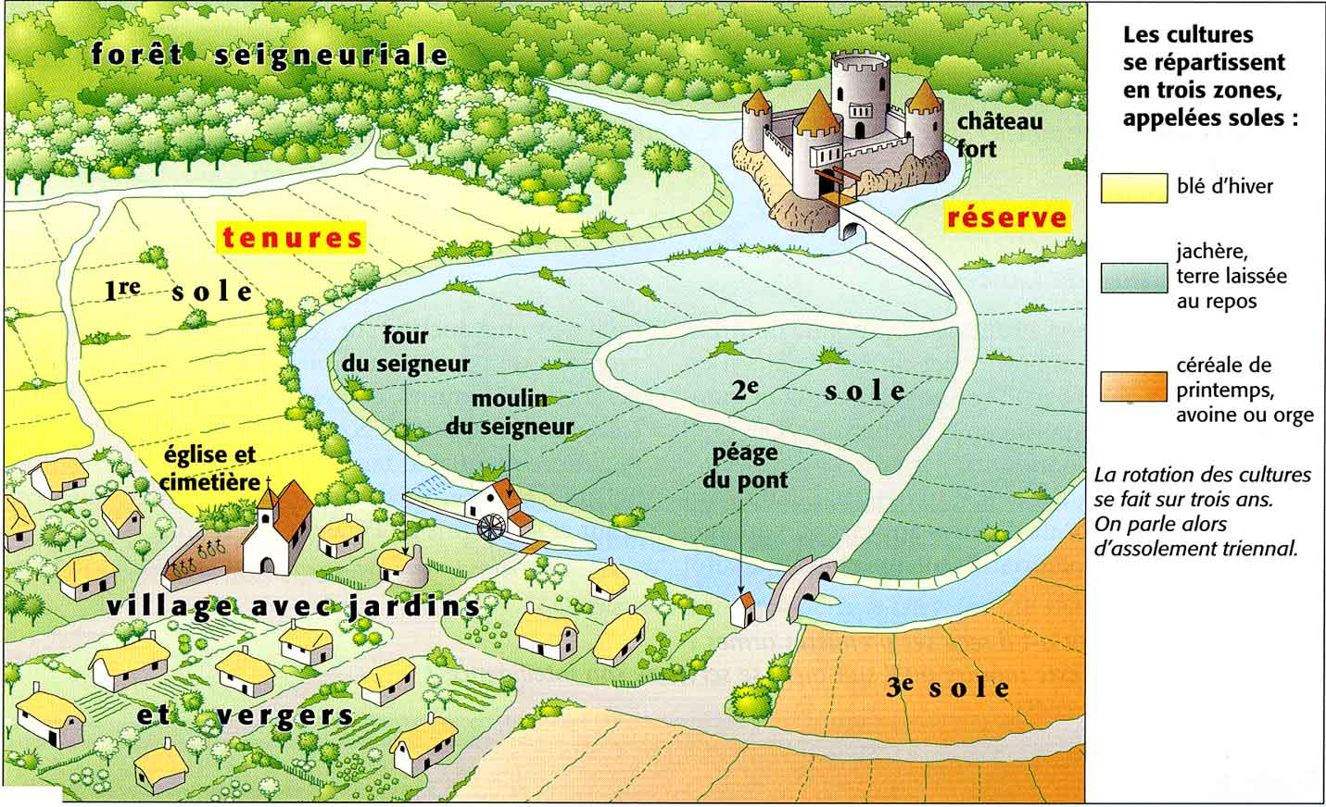
I) La société médiévale
1) La société des trois ordres
Vers l’an Mil, le pouvoir réel n’appartient plus au roi (qui conserve un pouvoir symbolique, mais se situe à l’échelle locale de la seigneurie où le seigneur domine les habitants

Slide 7
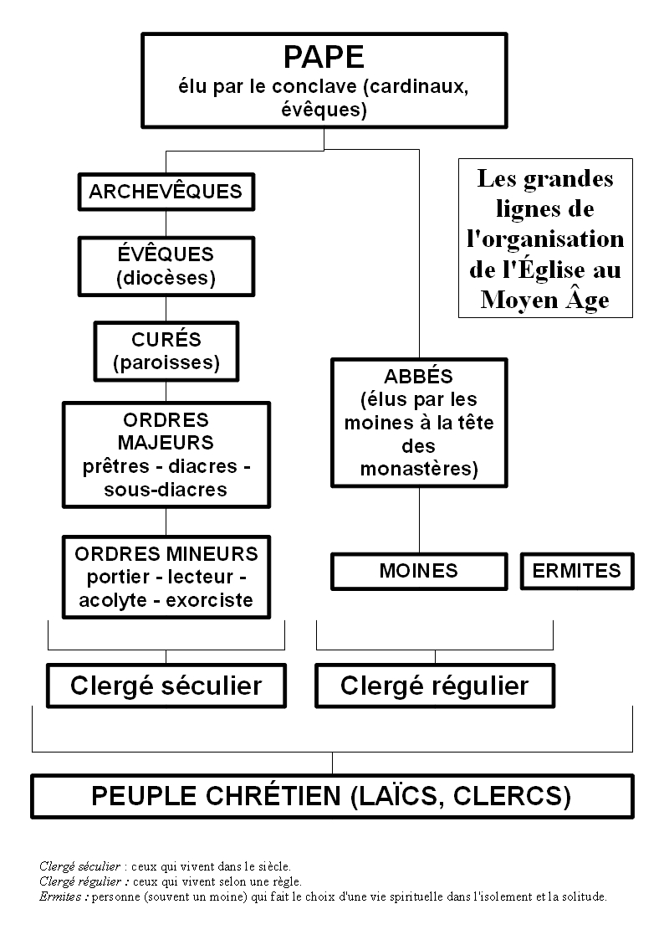
I) La société médiévale
2) « ceux qui prient » :
le clergé (les religieux)
L’Eglise, une institution organisée (hiérarchisée)

Slide 8
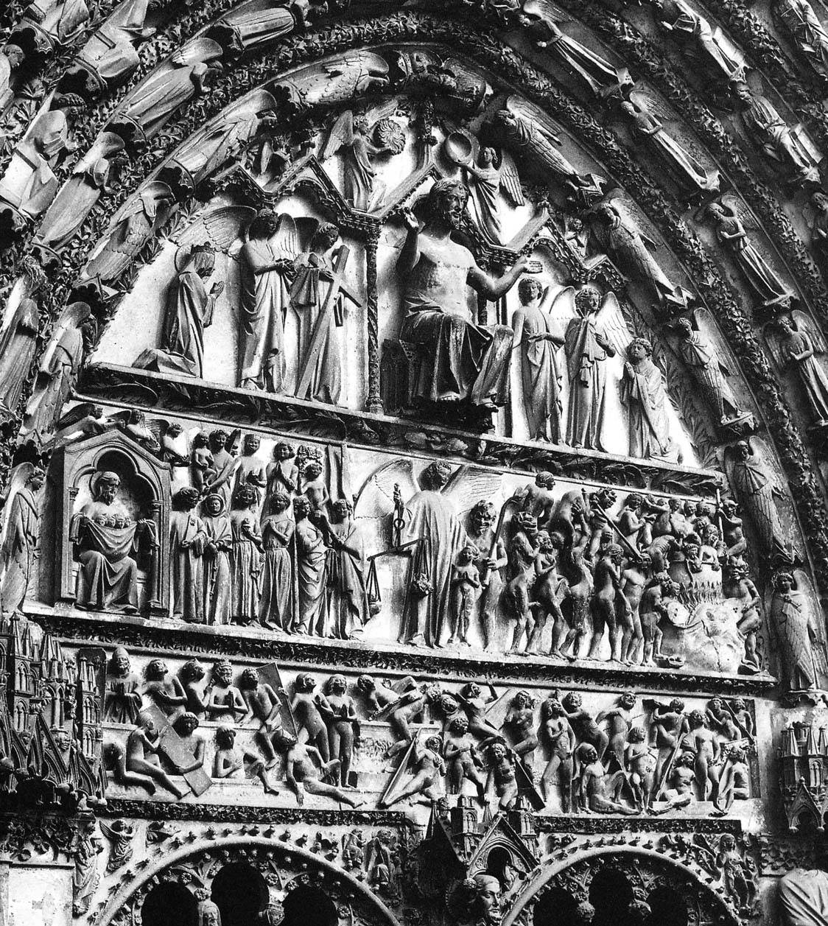
Sa mission essentielle : assurer le Salut de tous
Tympan du portail central de la cathédrale de Bourges (XIIIe)

Slide 9
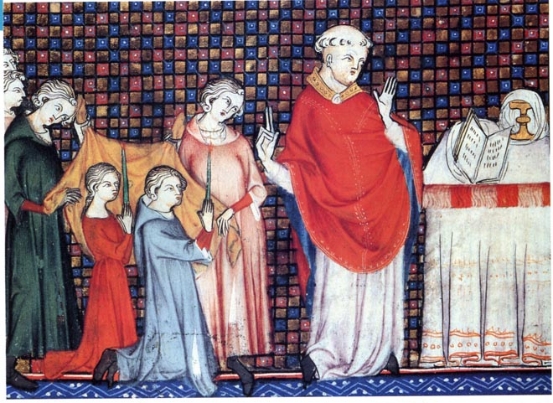
Un rôle social fondamental : encadrer, instruire, soulager
L’encadrement religieux : un mariage au Moyen Age

Slide 10
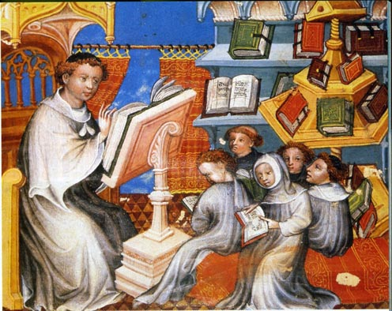
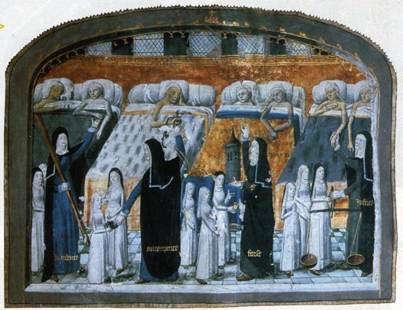
L’enseignement (écoles, universités)
L’assistance aux pauvres (malades, mendiants, personnages âgées isolées)

Slide 11
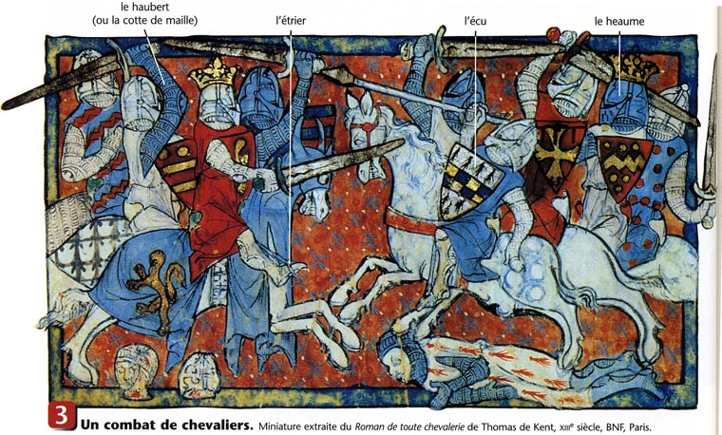
I) La société médiévale
3) « ceux qui combattent » : seigneurs et chevaliers
Faire la guerre, la préparer

Slide 12
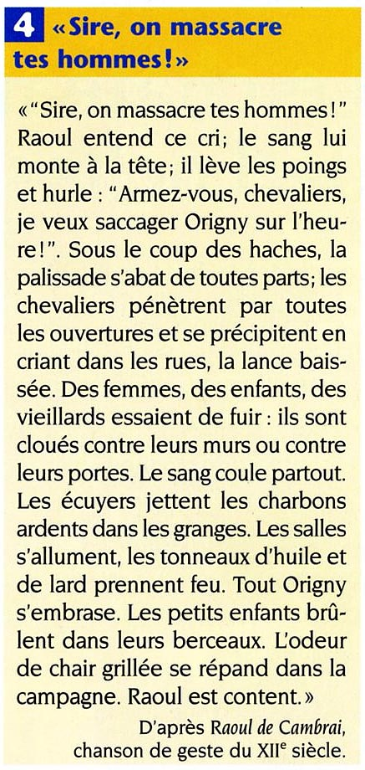
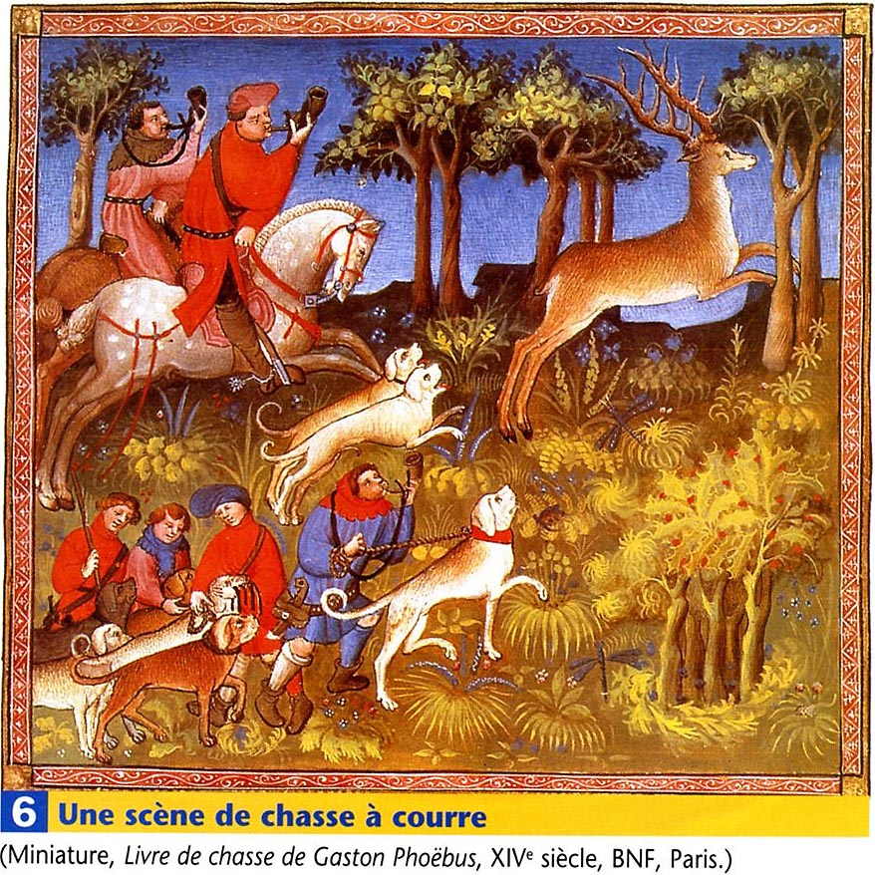
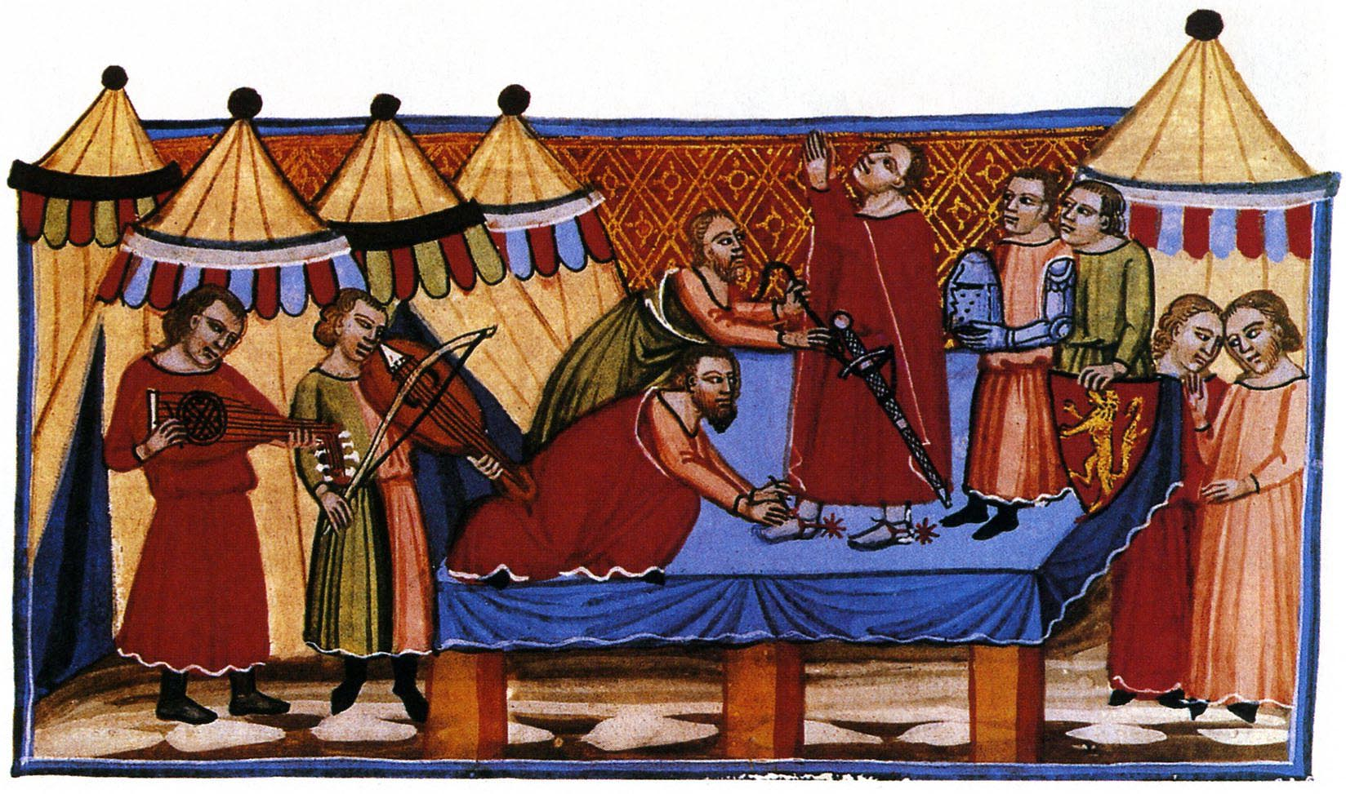
La chasse
L’adoubement d’un chevalier
La violence des premiers chevaliers

Slide 13
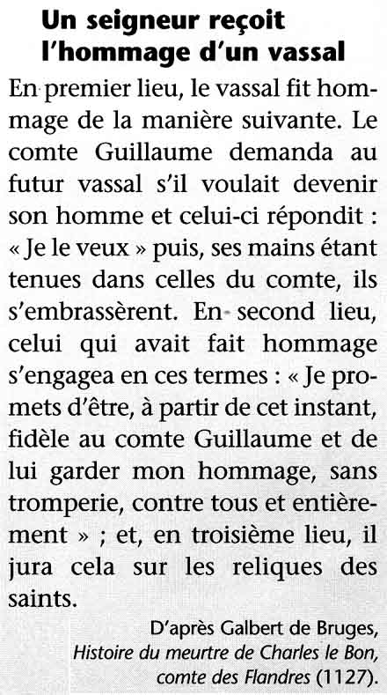
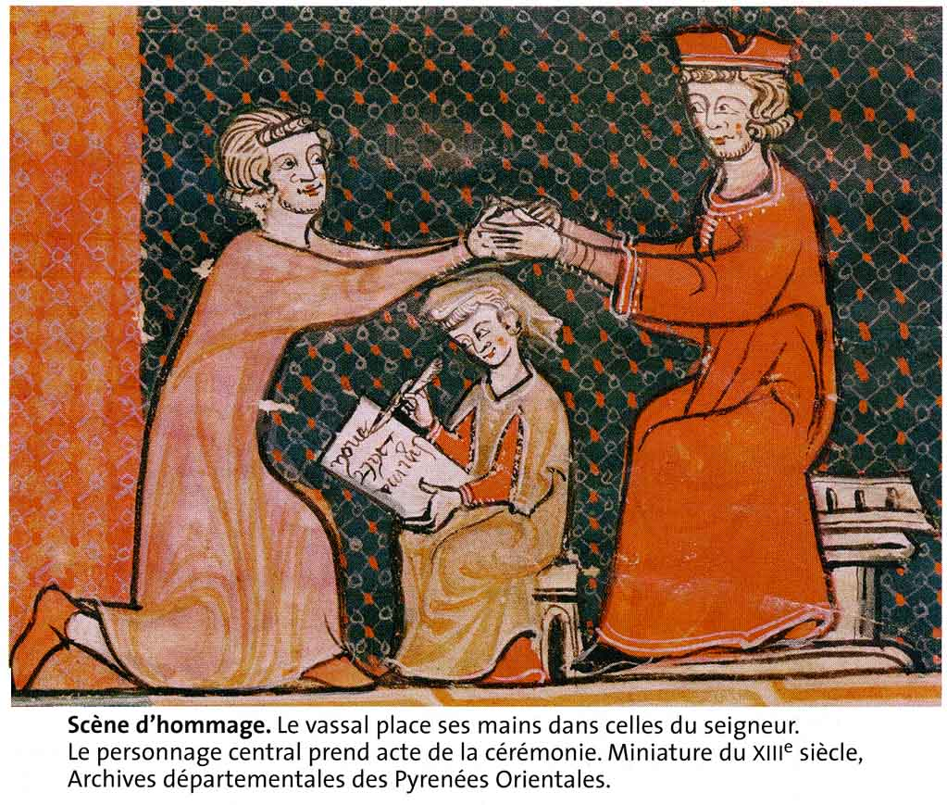
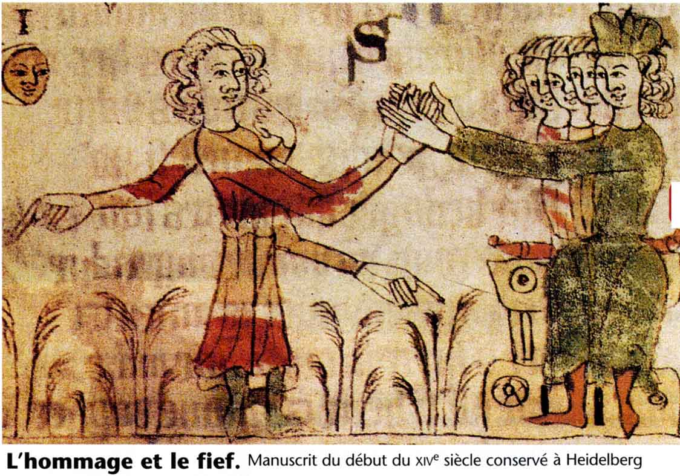
I) La société médiévale
3) « ceux qui combattent » : seigneurs et
chevaliers
Un groupe qui se ferme (FEODALITE, LIGNAGE)

Slide 14
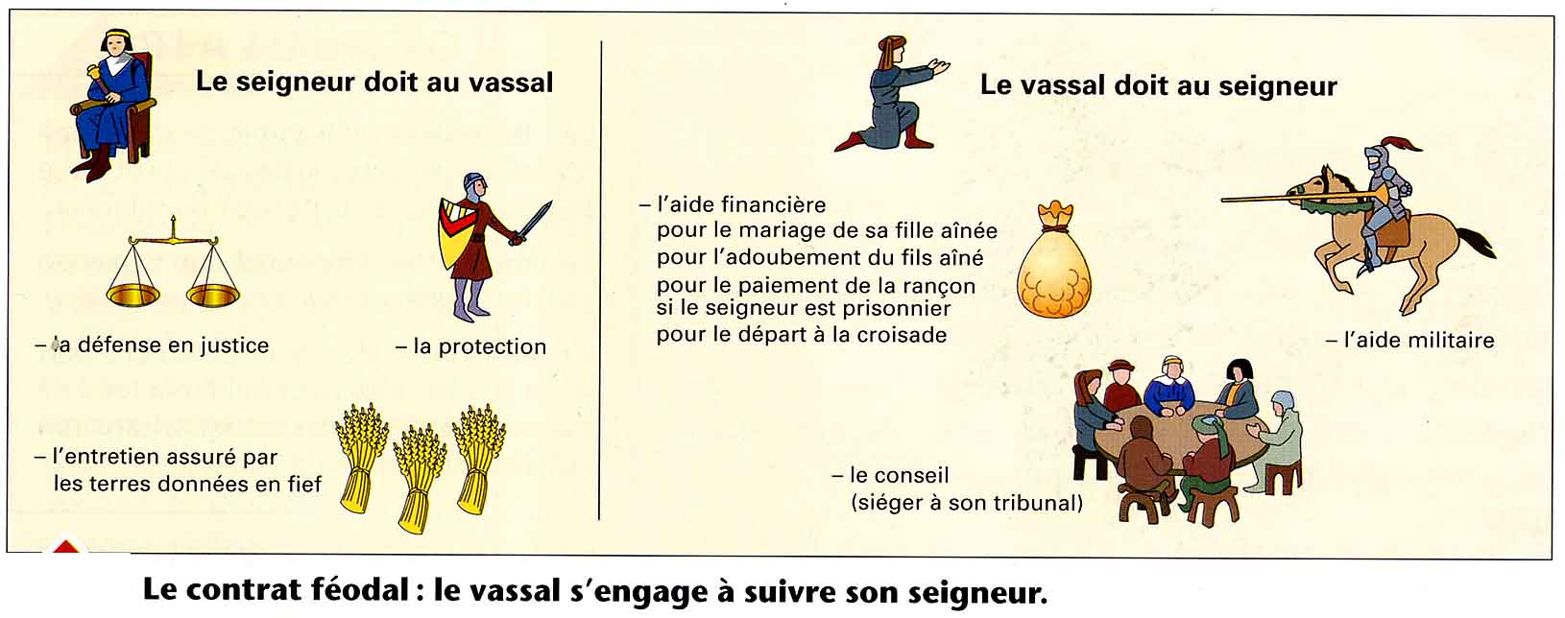
Voir vidéo CANOPE sur l’ENT
Ne pas confondre la féodalité ou vassalité (système de relation entre les seigneurs, donc spécifique à un seul ordre)
et la seigneurie (territoire où le seigneur domine les villageois et où vivent des individus appartenant aux trois ordres)

Slide 15
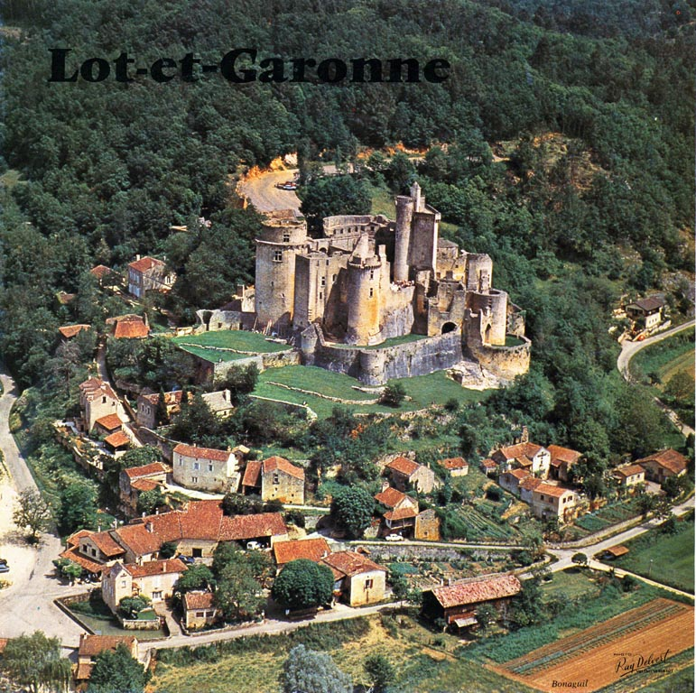
I) La société médiévale
3) « ceux qui combattent » : seigneurs et chevaliers
Une puissance fondée sur la domination sur « ceux qui travaillent »

Slide 16
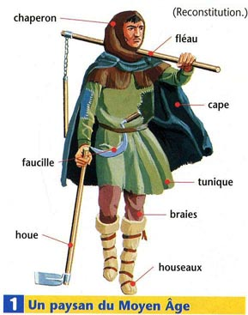
I) La société médiévale
3) « ceux qui travaillent » : les villageois et les urbains
Les villageois : un groupe dominé assez divers (gros et petits paysans, journaliers, artisans, meuniers…)

Slide 17
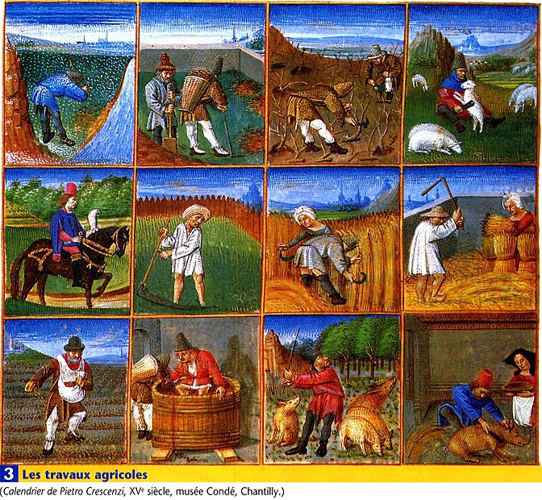
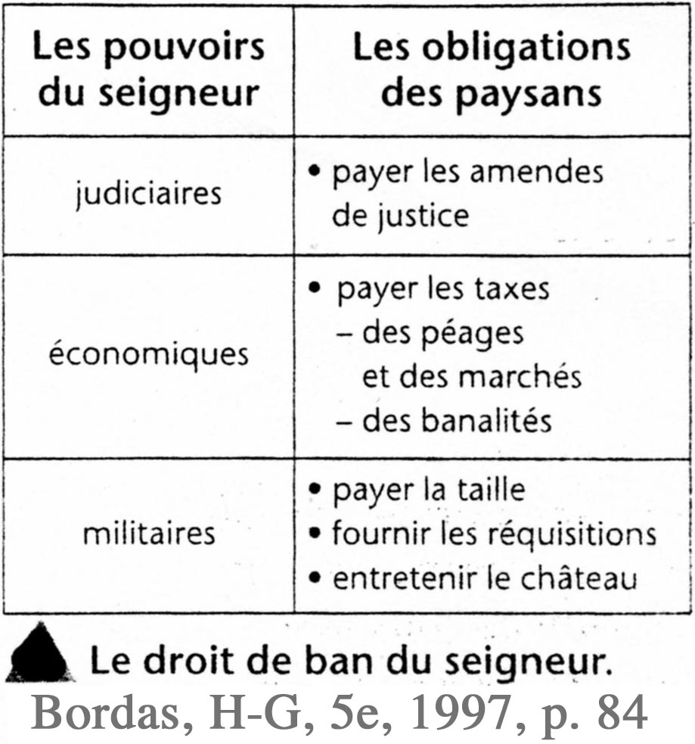
C) « Ceux qui travaillent » : les villageois
Un labeur annuel écrasant
Les taxes et impôts seigneuriaux

Slide 18
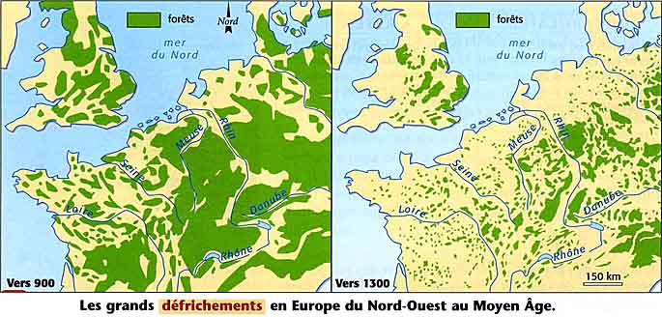
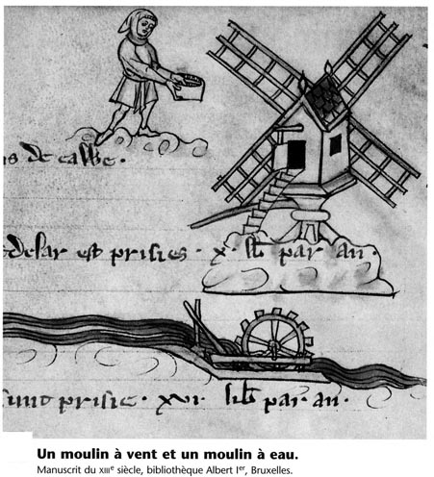
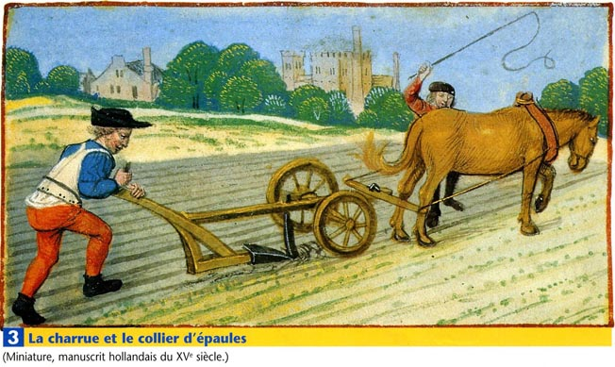
C) Ceux qui travaillent : les villageois
Quelques progrès agricoles
Moulin à vente, moulin à eau
Les défrichements
La charrue (à la place de l’araire) et le collier d’épaule

Slide 19
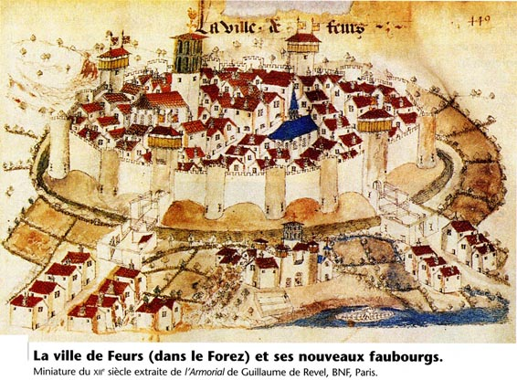
C) « Ceux qui travaillent » : les urbains
Une minorité d’urbains à l’influence grandissante
Une ville médiévale vue de l’extérieur (enceinte autour du noyau urbain + faubourgs constituant la banlieue)

Slide 20
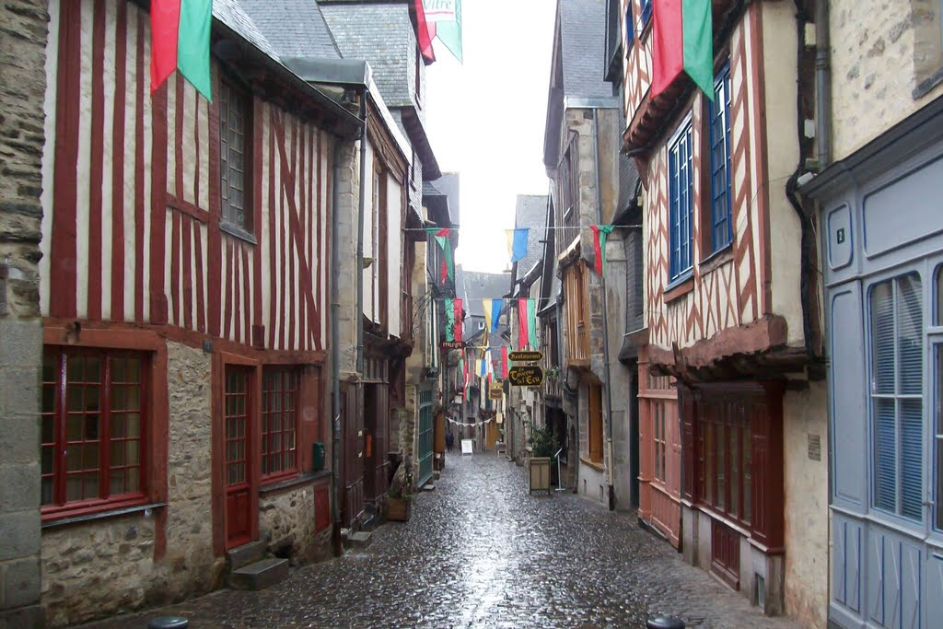
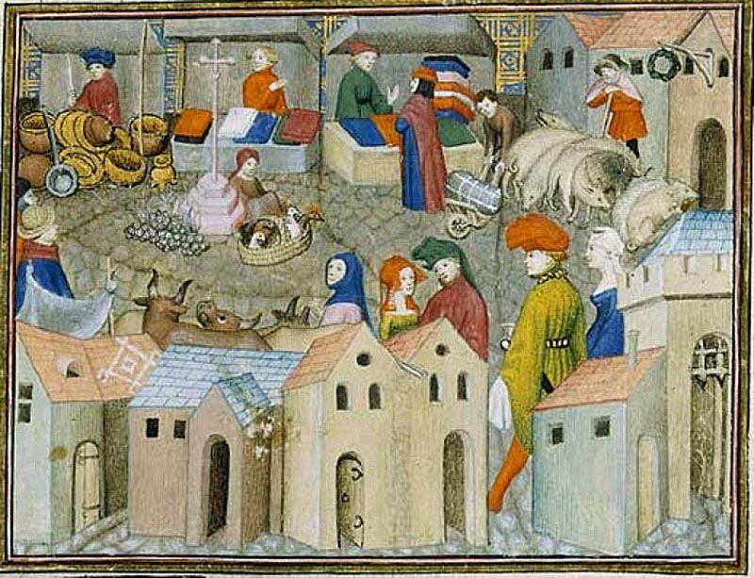
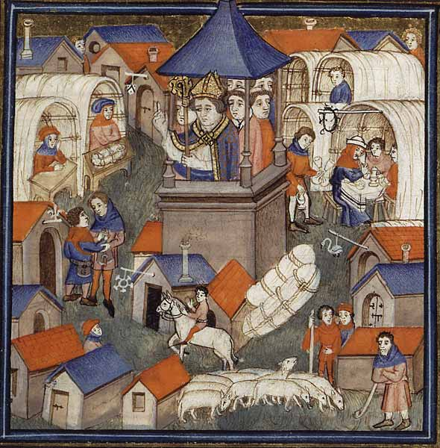
C) « Ceux qui travaillent » : les urbains
Artisans et commerçants
Une rue « médiévale »
Le marché
La ville médiévale vue de l’intérieur (maisons à pans de bois et à encorbellement, rues étroites et pavées)
La foire
(du Lendit à Saint-Denis)

Slide 21
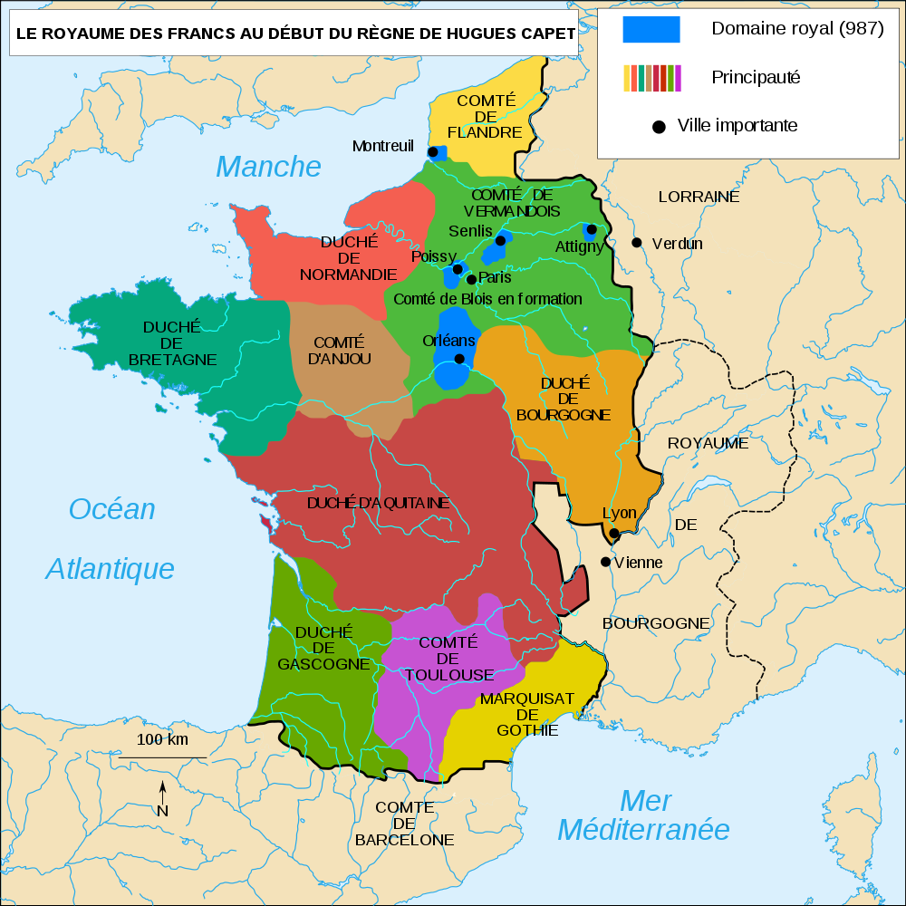
II) Les premiers Capétiens à la « conquête » de leur royaume (XIe-XIVe)
1) Le roi « suzerain » (seigneur des seigneurs)
En 987, le roi de France n’est qu’un petit propriétaire (« domaine royal ») au sein de son royaume : il a donc peu de revenus en comparaison des autres « grands » seigneurs (ducs, comtes)

Slide 22
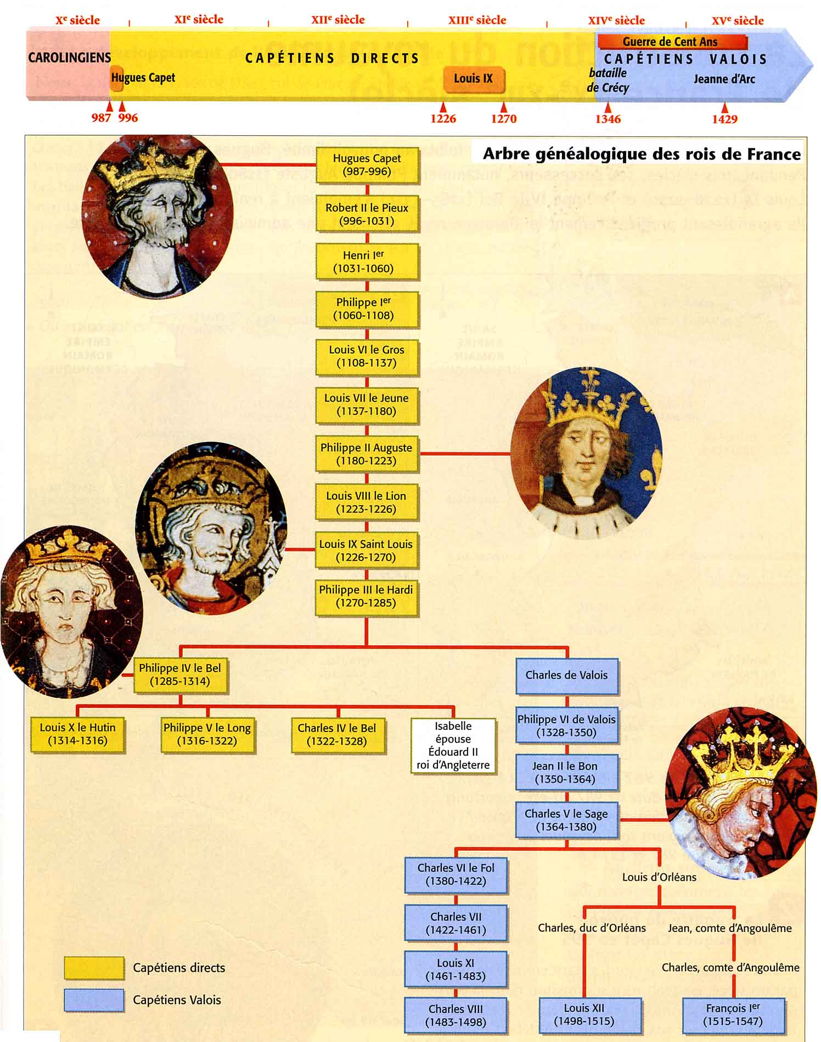
L’exceptionnelle lignée des Capétiens avec une succession de père en fils pendant plus de 3 siècles (987-1328)

Slide 23
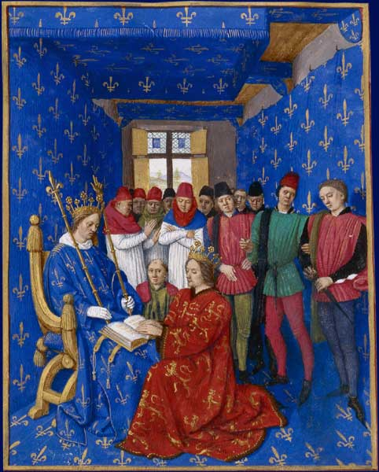
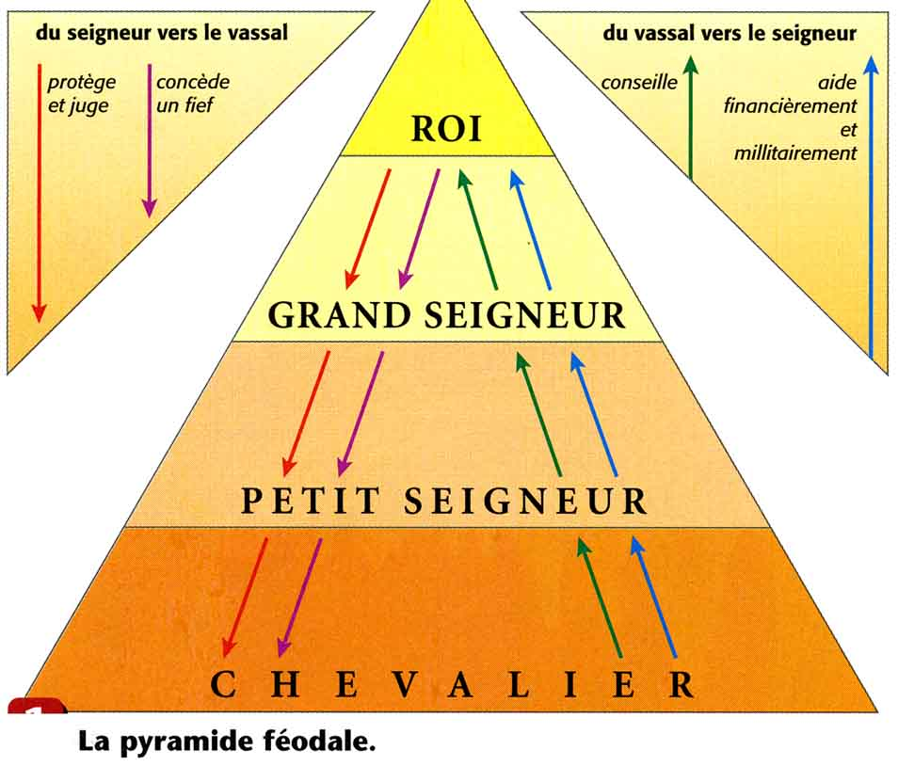
II) Les premiers Capétiens à la « conquête » de leur royaume (XIe-XIVe)
1) Le roi « suzerain »
Le roi d’Angleterre doit prêter hommage au roi de France pour les terres qu’il possède dans le royaume de France.
Le roi au sommet de la pyramide féodale (symboliquement puis réellement)

Slide 24
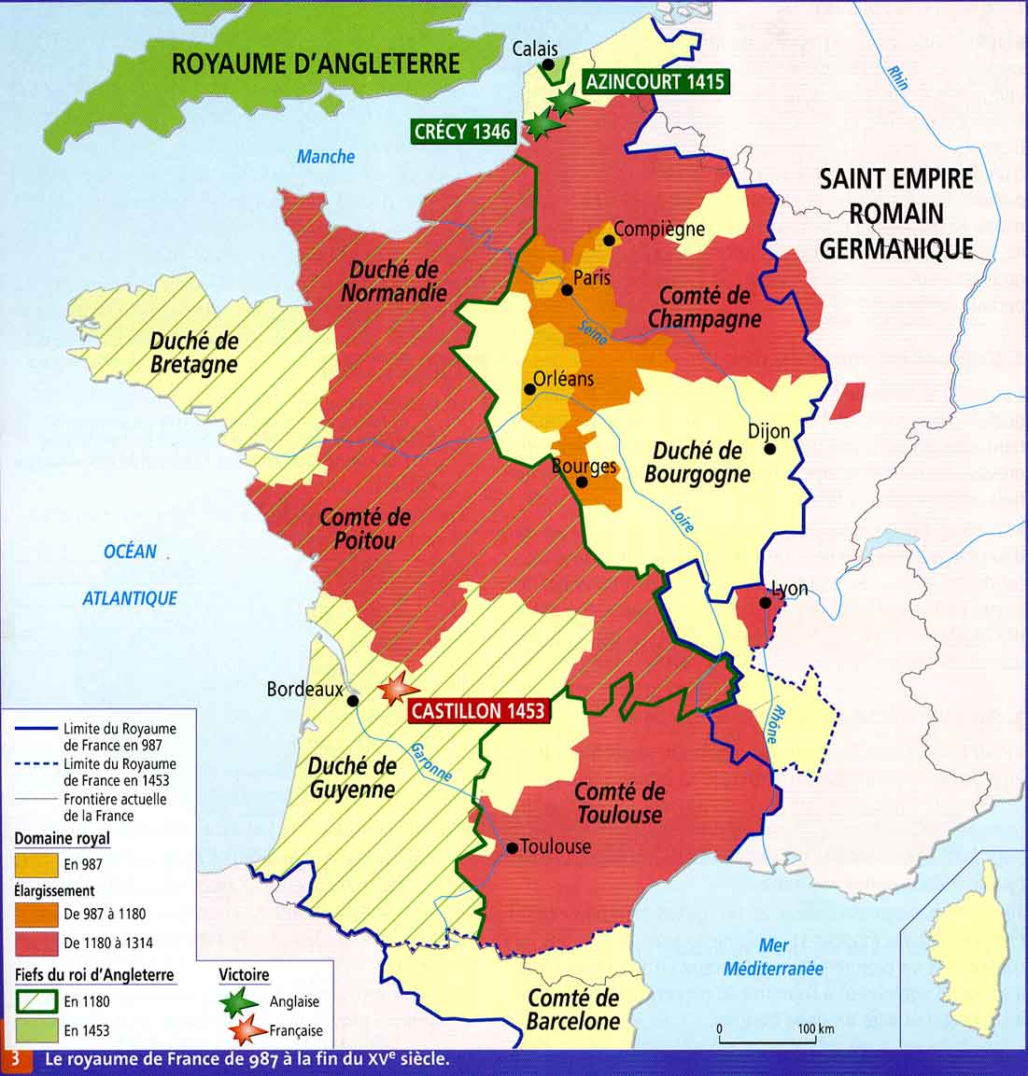
De l’an Mil à la fin du Moyen Age (XVème), les frontières du royaume de France varient peu.
Mais les rois capétiens étendent le « domaine royal », c’est-à-dire les terres dont ils sont directement propriétaires (revenus directs) au sein de ce royaume.
Ainsi à côté de la suzeraineté s’installe la souveraineté (autorité sur un territoire)
Voir vidéo CANOPE

Slide 25
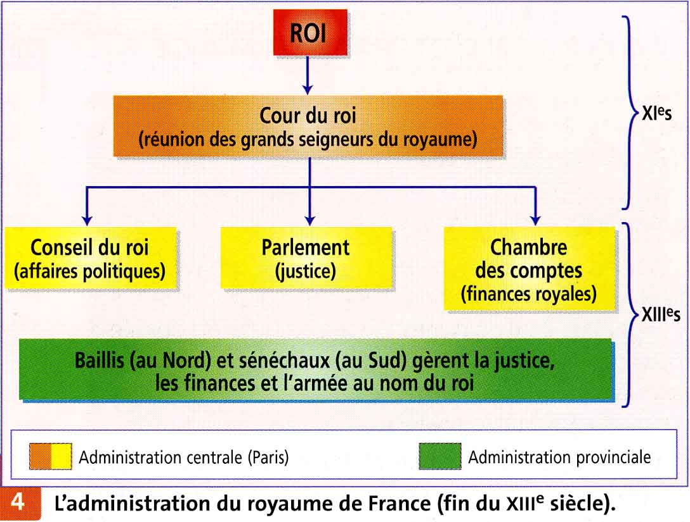
II) Les premiers Capétiens à la « conquête » de leur royaume (XIe-XIVe)
2) Le roi « souverain »
La construction d’une administration et l’organisation d’un gouvernement

Slide 26
II) Les premiers Capétiens à la « conquête » de leur royaume (XIe-XIVe)
2) Le roi « souverain »
Le roi légifère de plus en plus dans son royaume : ici, Louis IX imposant le monopole royal de la frappe de la monnaie

Slide 27
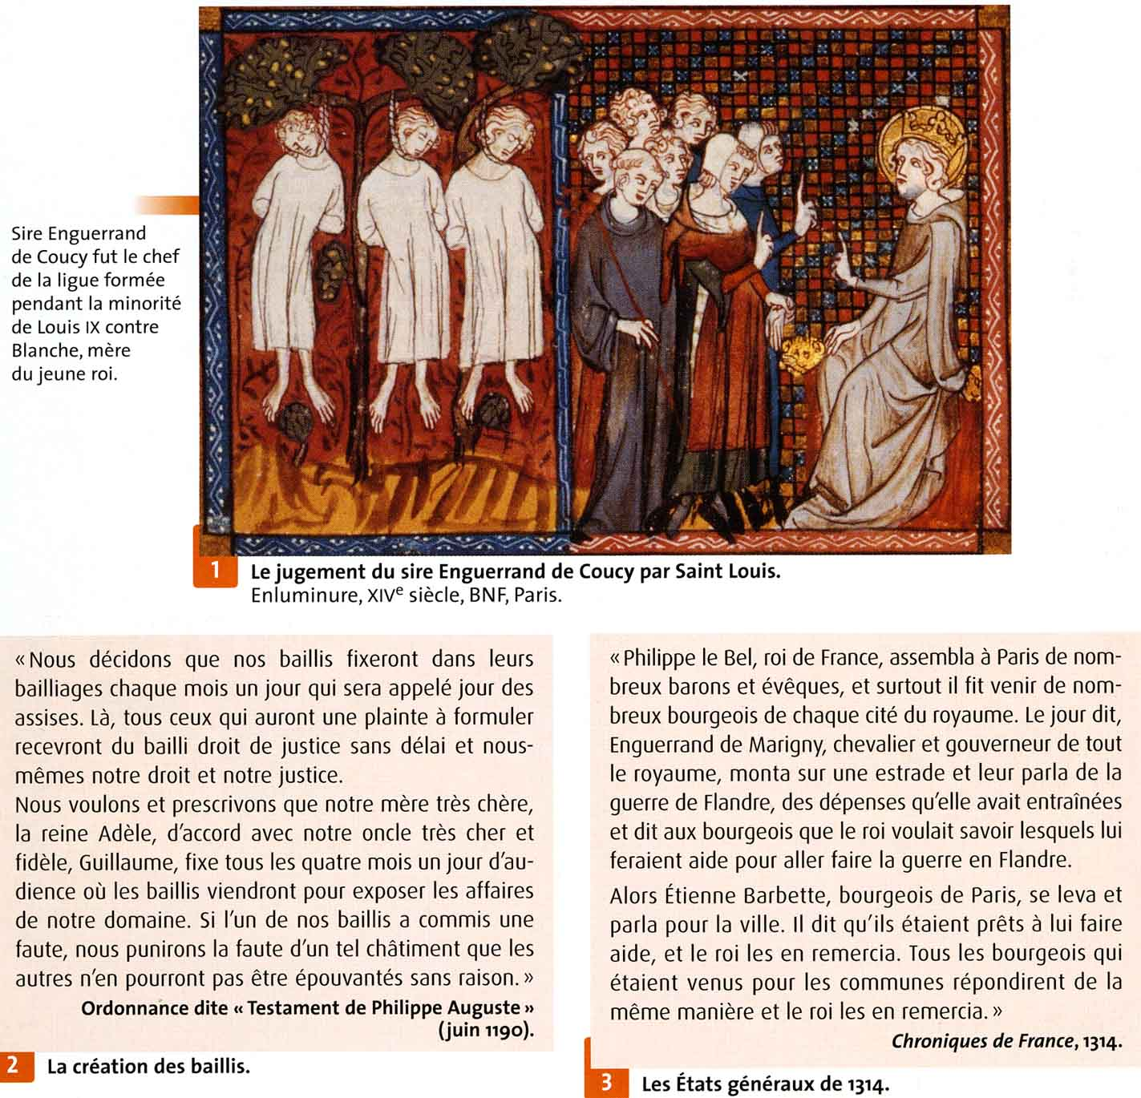
Le roi de France
légifère et s’impose comme le premier justicier du royaume : l’épisode emblématique du jugement du seigneur de Coucy par Louis IX dit « Saint-Louis ».

Slide 28
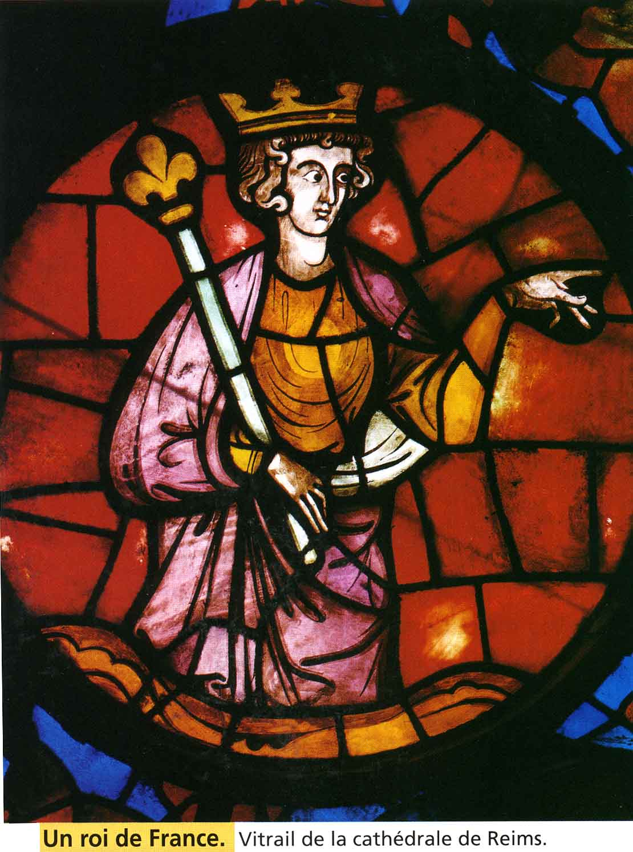

Slide 29
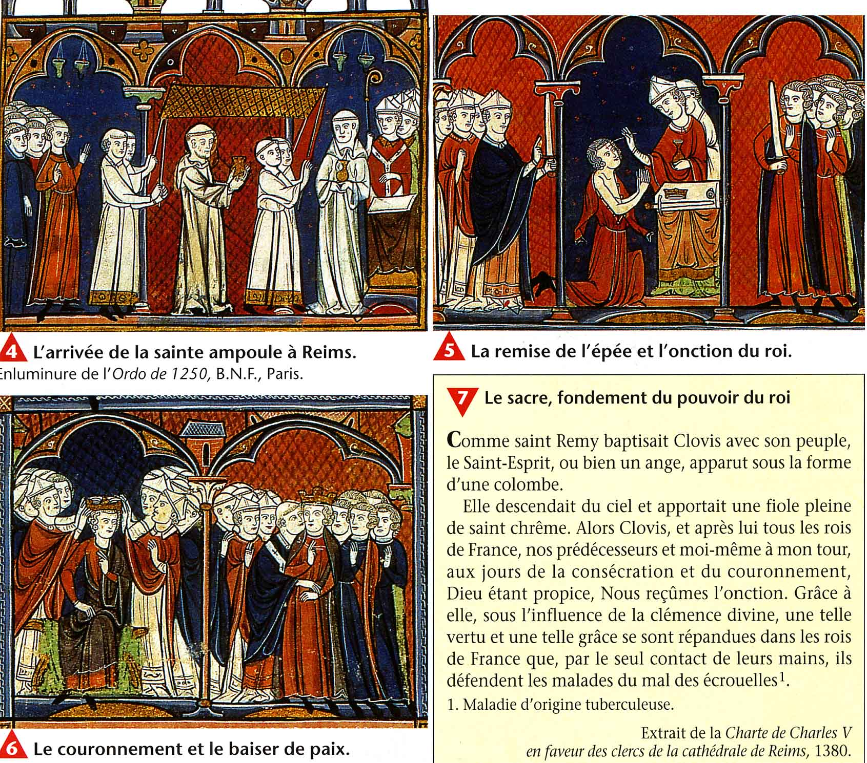
II) Les premiers Capétiens à la « conquête » de leur royaume (XIe-XIVe)
3) Le roi « sacré »
Le roi acquiert une dimension « sacrée » avec la mise en place le rituel du sacre (fixé à l’époque de Louis IX)

Slide 30
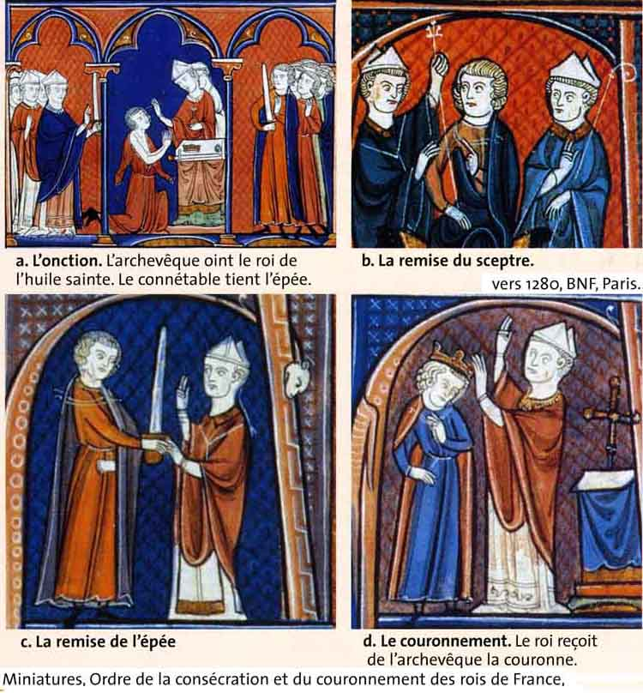
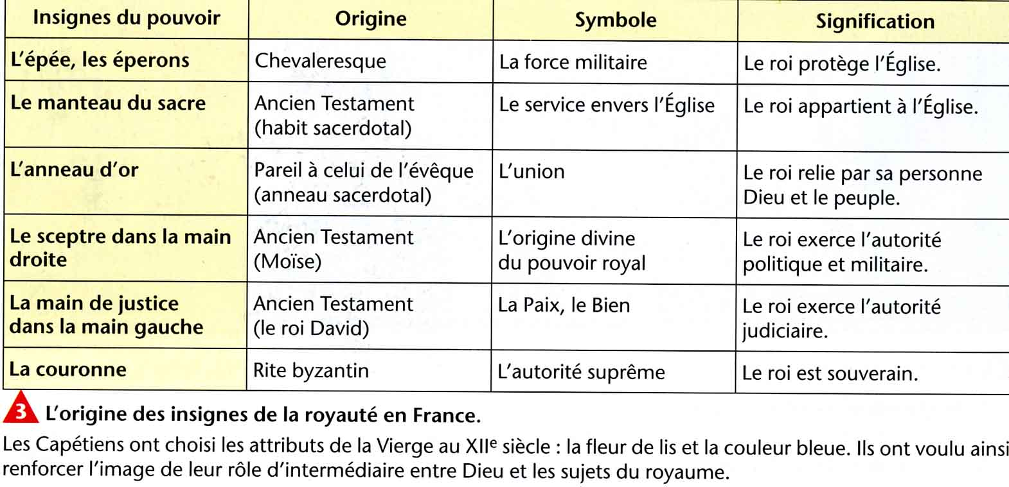
Le rituel du sacre est fixé par écrit sous le règne de Louis IX

Slide 31
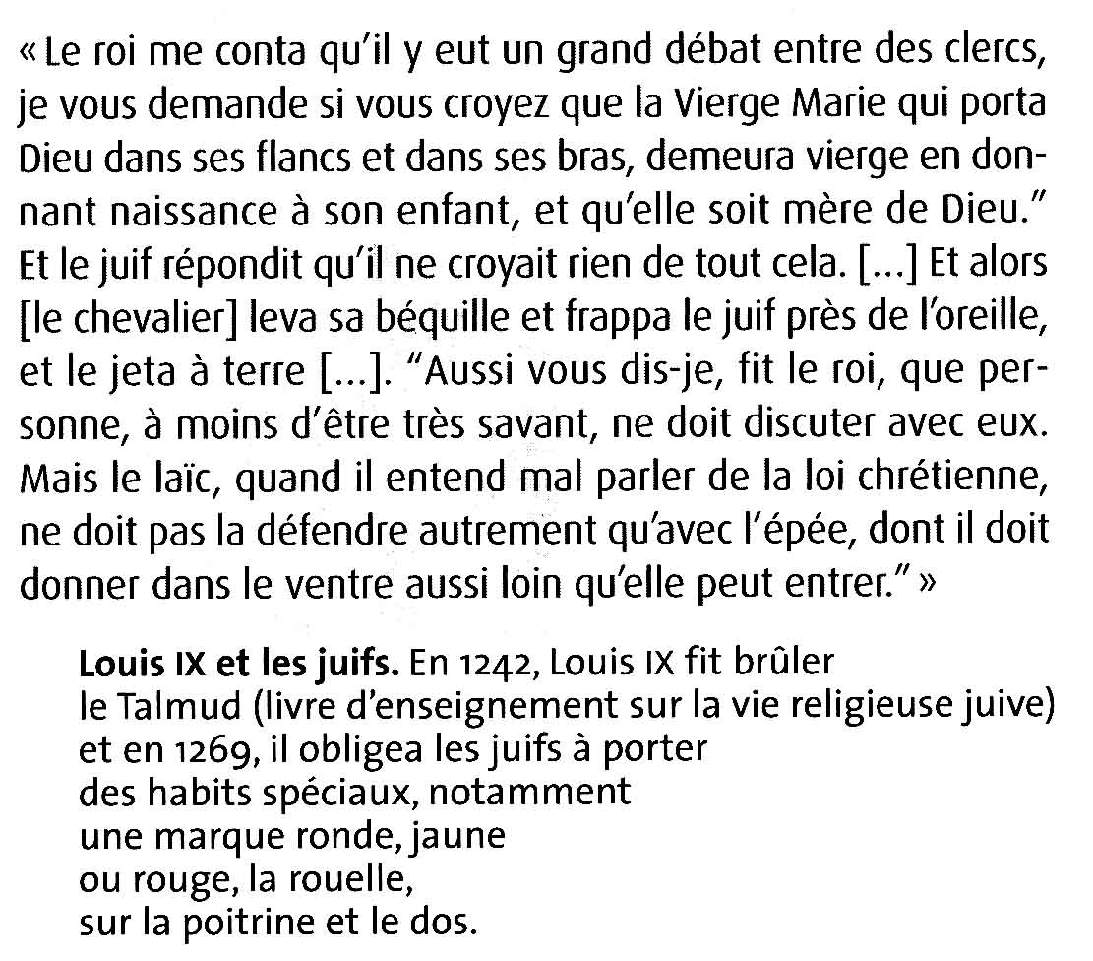
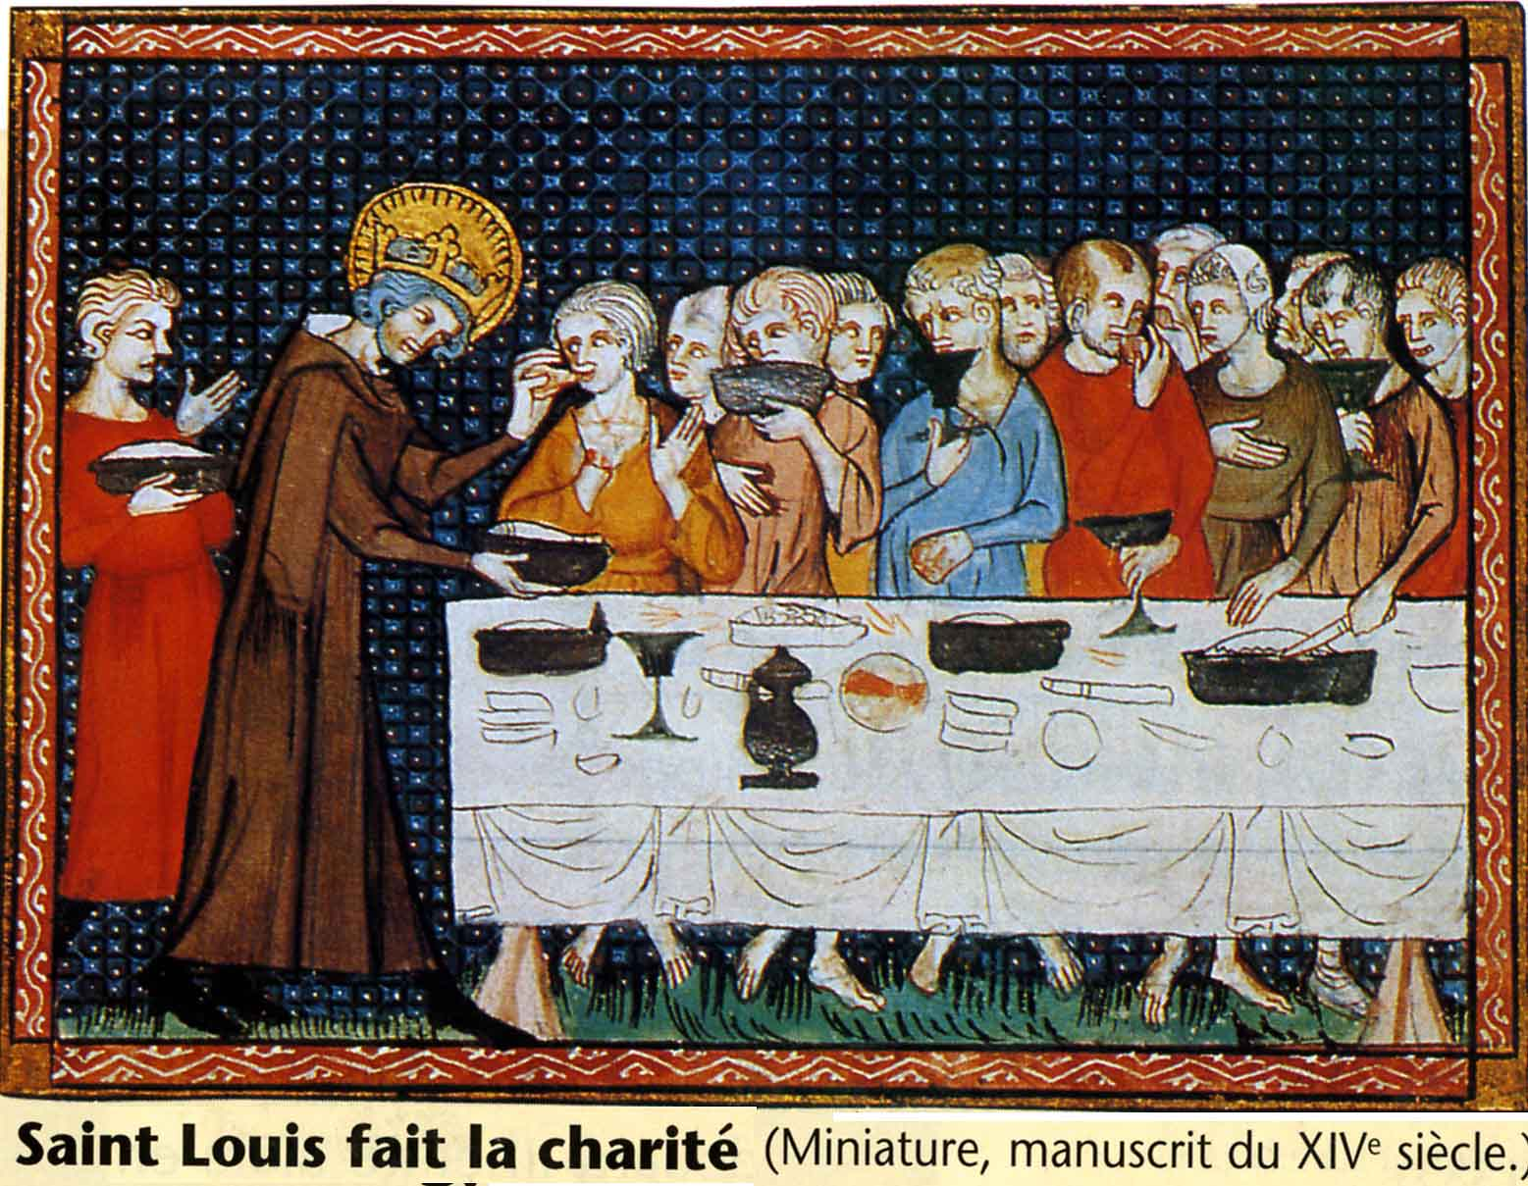
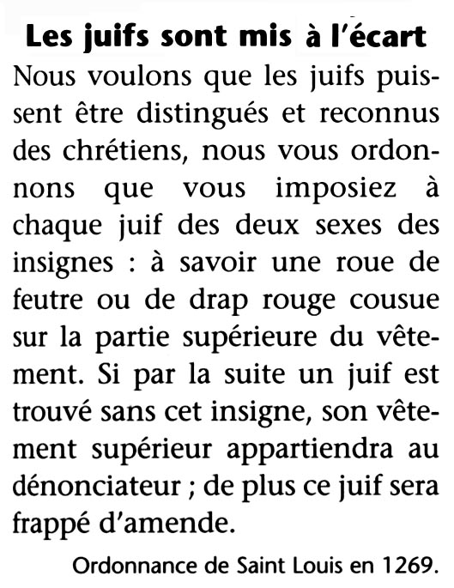
La personnalité complexe de Louis IX, très chrétien, mais intolérant et servant à ces successeurs de « roi modèle » (Saint-Louis) pour la propagande royale

Slide 32
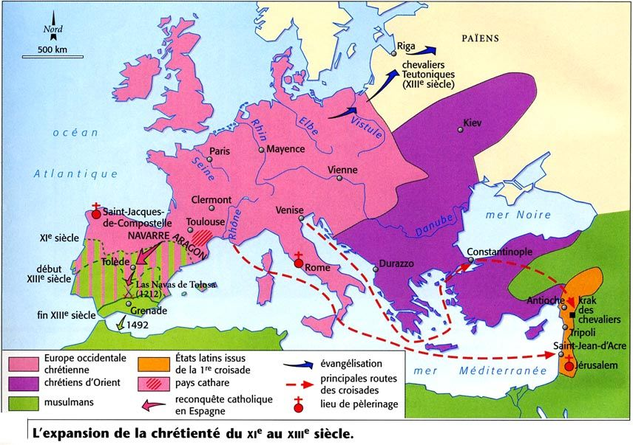
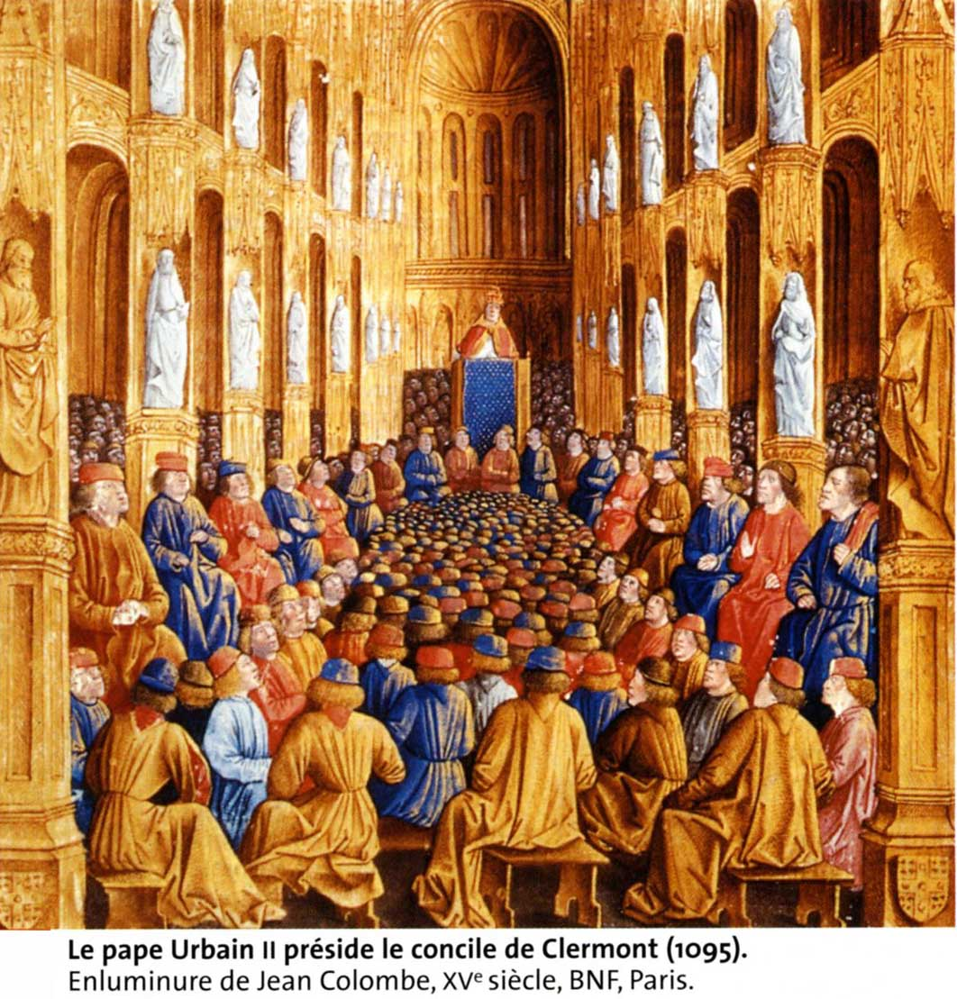
II) Les premiers Capétiens à la « conquête » de leur royaume (XIe-XIVe)
4) Les limites du pouvoir royal (autres pouvoirs)
La force de l’Eglise

Slide 33
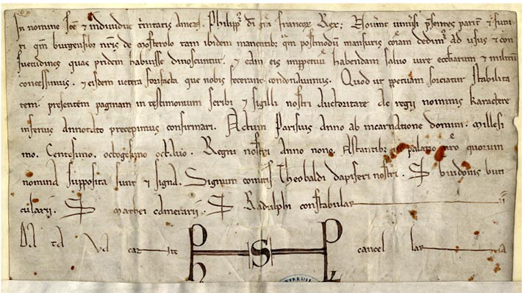
-les villes (mouvement des « communes »)
La conquête d’une autonomie (« communale »)
les « bourgeois » (habitants du bourg) acquièrent dans certaines villes le droit de s’administrer en obtenant une « charte de commune »
Charte de commune de Montreuil-sur-Mer (1188)

Slide 34
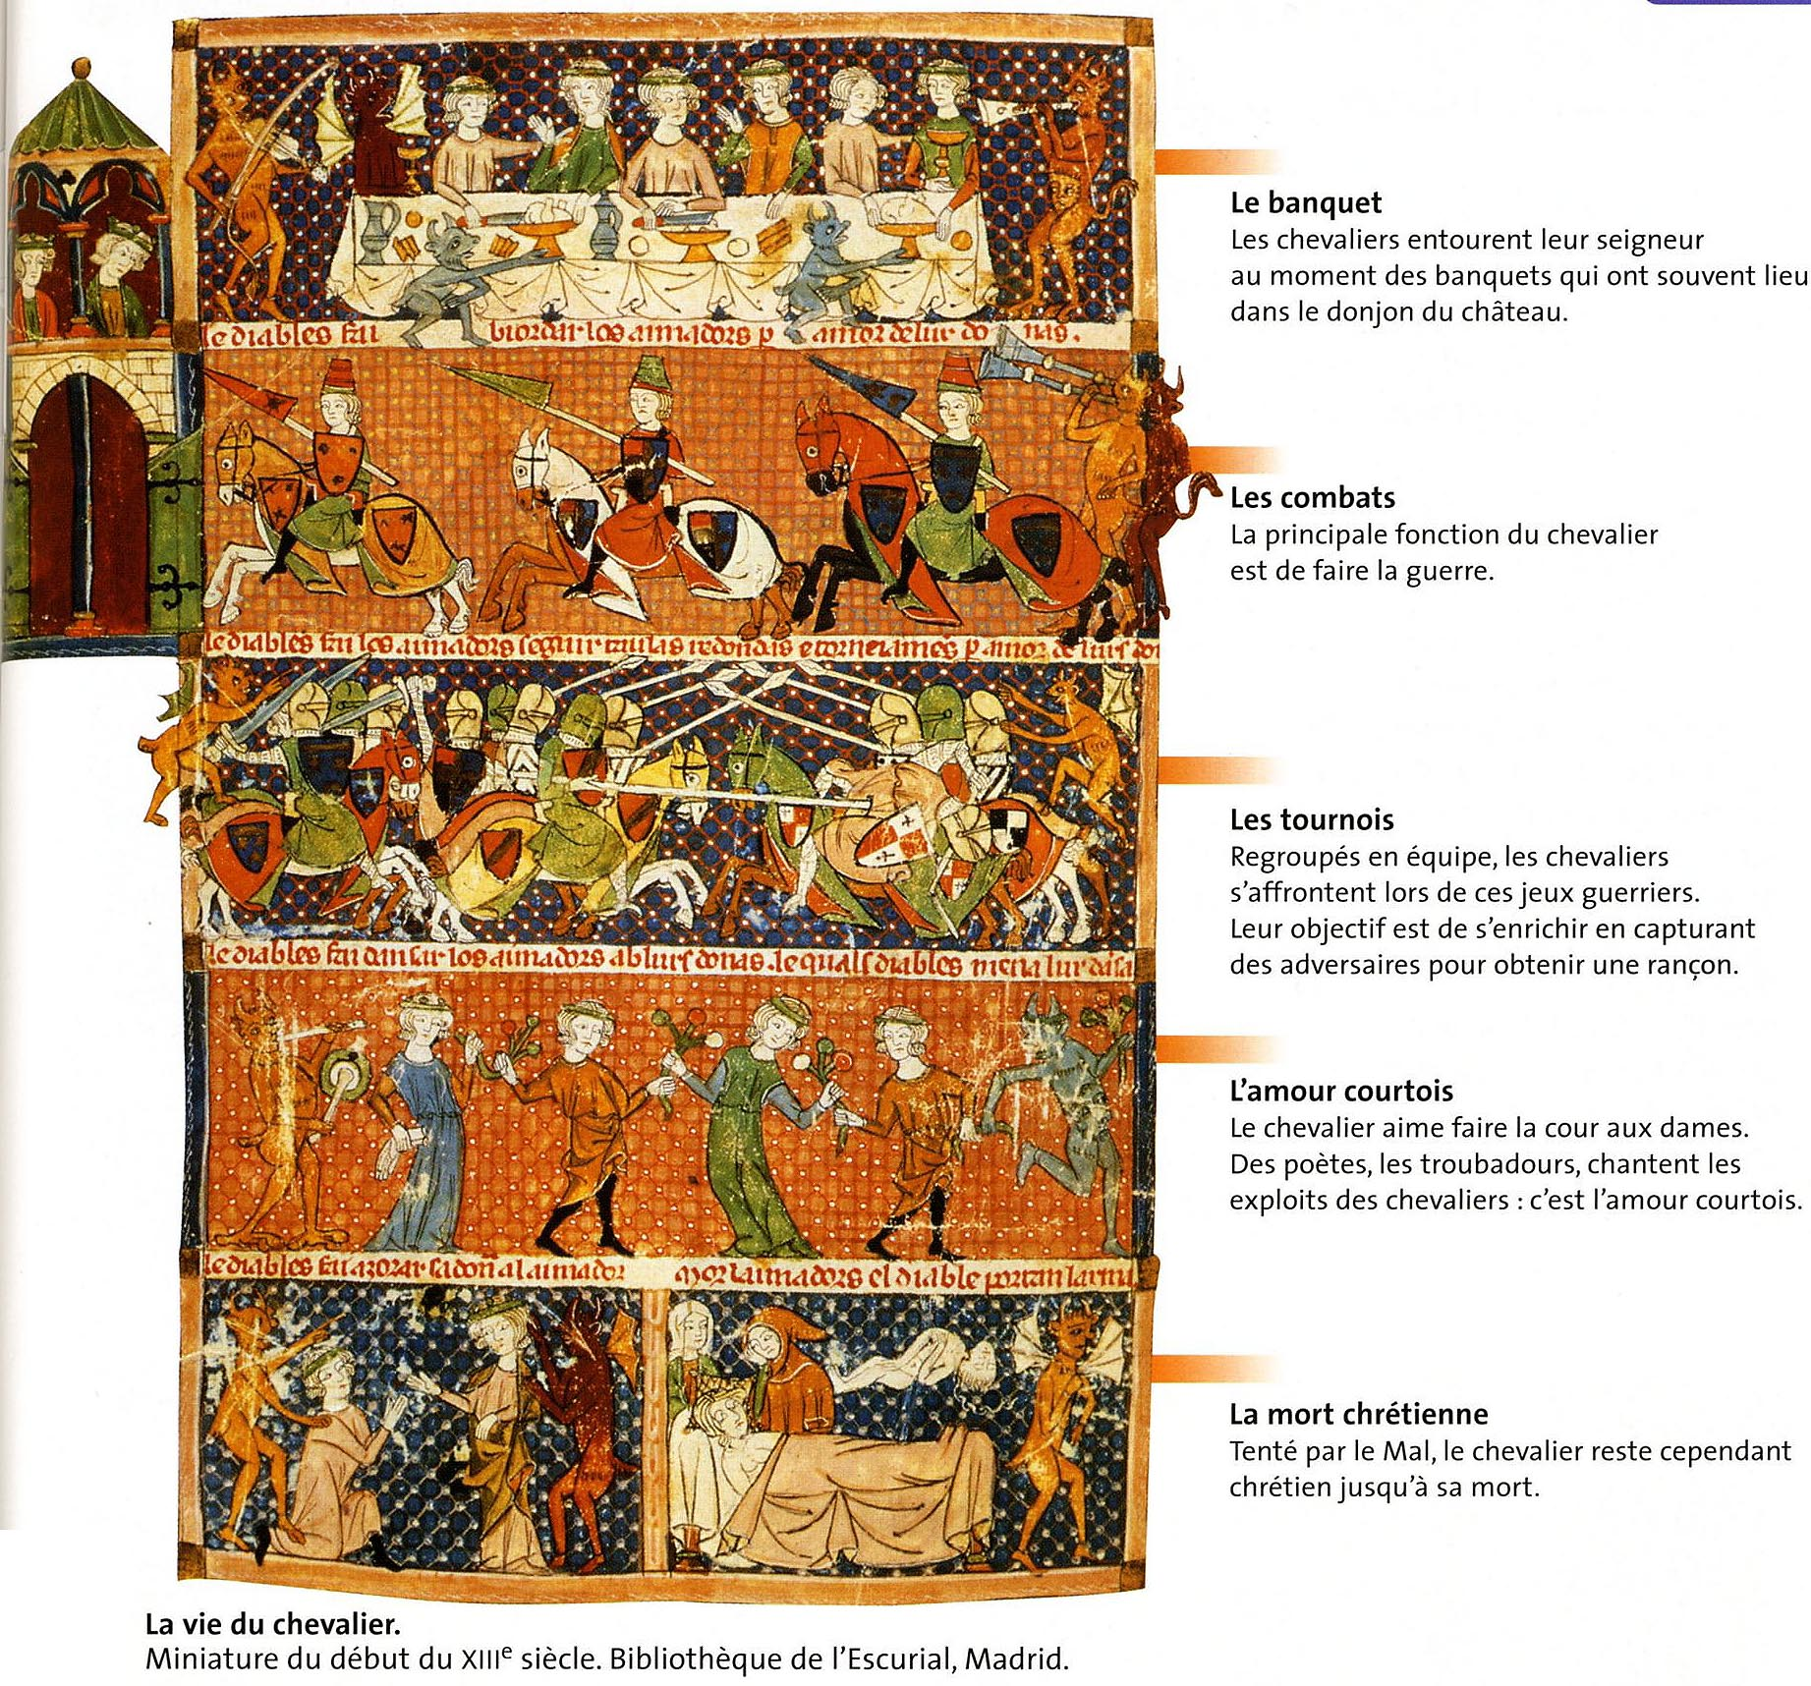
La noblesse
(à la fois proche du roi, mais voulant conserver une indépendance)

Slide 35
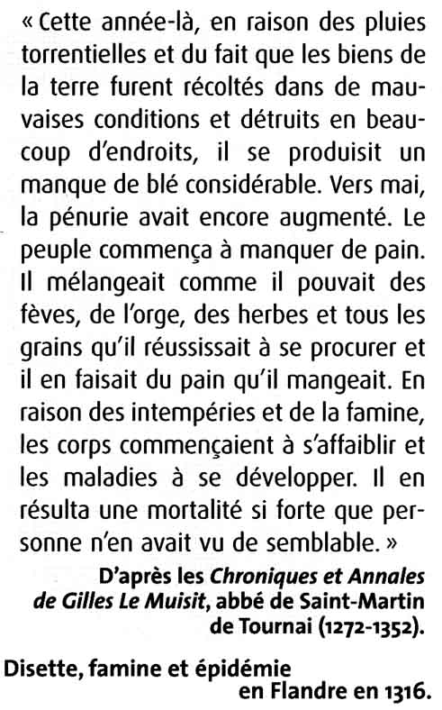
III) Crise et renforcement de l’Etat royal au Bas Moyen Age (XIVe-XVe)
1) Le temps des grands malheurs
- Un monde « trop plein » (la rupture de l’équilibre socio-économique au XIVe)
L’arrêt des défrichements et le retour de la famine

Slide 36
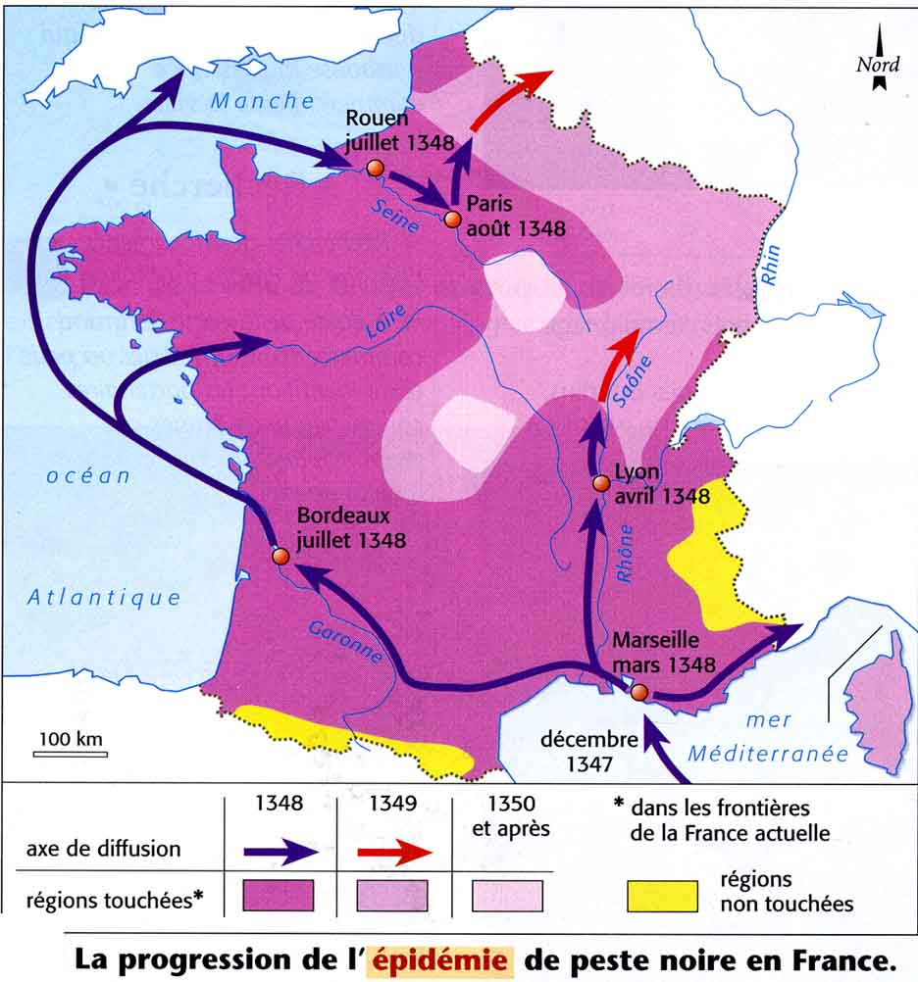
- La Grande Peste (1348-1350)
Elle tue un Européen sur trois

Slide 37
Des émeutes éclatent
(« jacques » = paysans)

Slide 38
II) Crise et renforcement de l’Etat royal au Bas Moyen Age (XIVe-XVe)
2) La Guerre de Cent Ans : une querelle dynastique

Slide 39
Deux défaites « françaises » au XIVe siècle (Crécy en 1346 et Poitiers en 1356)

Slide 40
La défaite du roi de France Charles VI à Azincourt (1415) et sa conséquence : le traité de Troyes (1420) où il déshérite son fils Charles au profit de l’Angleterre

Slide 41
Le rôle de Jeanne d’Arc en 1429-1431 contre la présence anglaise
Jeanne d’Arc

Slide 42
III) Crise et renforcement de l’Etat royal au Bas Moyen Age (XIVe-XVe)
Vers l’Etat « moderne »
• le renforcement de l’appareil d’Etat :
levée annuelle d’un impôt royal
existence d’une armée royale permanente
• l’éveil d’un premier sentiment national (sentiment d’être français)

Slide 43
Le royaume de France à la fin du Moyen Age : un Etat constitué sous une forte autorité royale

